Slide 1
Логопедический
семинар-консультация
«Правильная речь-
залог успешности ребёнка»
Подготовила учитель-логопед 1 квалификационной категории Тебенькова Надежда Владимировна

Slide 2
Этапы беременности от 1 до 40 недель

Slide 3
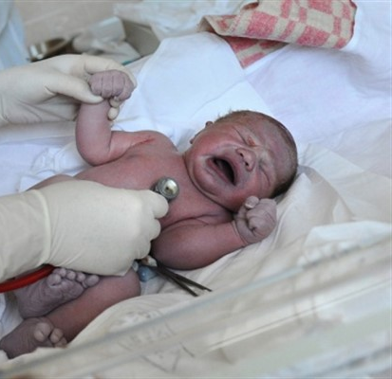
Причины нарушений речи
НОВОРОЖДЁННЫЙ В АСФИКСИИ
ЗДОРОВЫЙ НОВОРОЖДЁННЫЙ

Slide 4
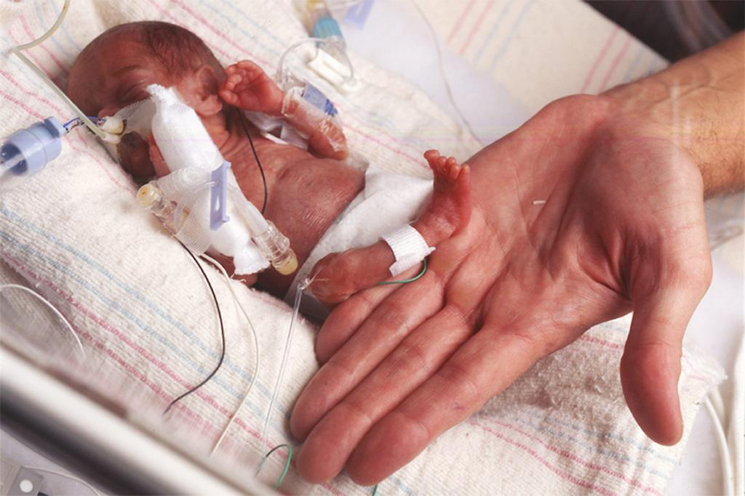
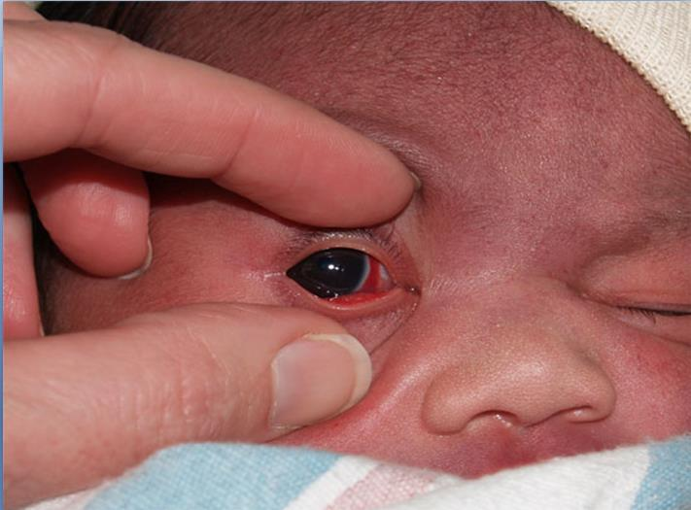
Причины нарушений речи
недоношенность
Обвитие пуповиной
кровоизлияния

Slide 5
Доли мозга

Slide 6
Звукопроизношение
4-5 лет Овладевают четким и чистым произношением шипящих звуков [ш], [ж], [ч’], [щ’]. Многие начинают верно произносить звуки [р], [р’], [л], но еще не всегда умеют употреблять их во всех словах. | 5-6 лет В норме дети могут четко произносить все звуки в составе слов и предложений. Так происходит далеко не всегда. У части детей наблюдаются различные недостатки звукопроизношения, связанные или с нарушениями в строении и подвижности артикуляционного аппарата, или с недоразвитием фонематического слуха.
Последствия: ошибки на письме!
Маша надела шубу.
Маса надела субу.

Slide 7
Направления работы по преодолению недоразвития звукопроизношения
Развитие моторики (общей, мелкой, артикуляционной, мимической мускулатуры).
Развитие дыхания.
Исправление недостатков звукопроизношения (постановка, автоматизация, дифференциация).
Развитие фонематического слуха и восприятия.

Slide 8
Звуковой анализ
4-5 лет Появляется возможность узнавать звук в слове, а также подобрать слова с заданным звуком, то есть развиваются простейшие формы звукового анализа. | 5-6 лет При соответствующем обучении ребенок овладевает не только определением позиции звука в слове (начало, середина, конец слова), но и устанавливает точное место звука в слове, называя звуки по порядку их следования в слове. Это является необходимой предпосылкой обучения грамоте.
Последствия: ошибки на письме!
Даша и Лена играют с куклами.
Даша и Лна игают куками.
Таня бежит по дороге.
Таня пежит по тороке.

Slide 9
Направления работы по развитию фонематических процессов:
Фонематический слух
Фонематическое восприятие
Звуковой анализ и синтез
Первый этап – различение неречевых звуков
Второй этап – различение звуков речи по тембру, силе и высоте
Пятый этап – различение звуков
Третий этап – различение сходных по звучанию слов
Четвертый этап – различение слогов

Slide 10
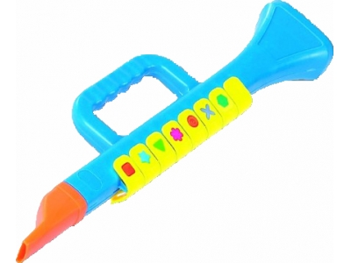
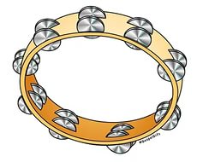
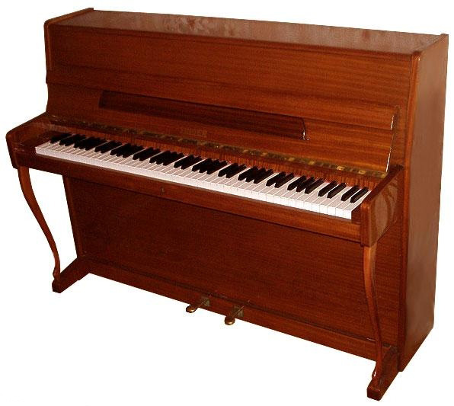
Угадай, что звучит?

Slide 11
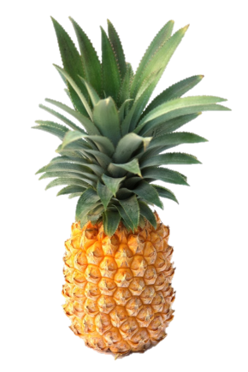
Где спрятался звук?

Slide 12
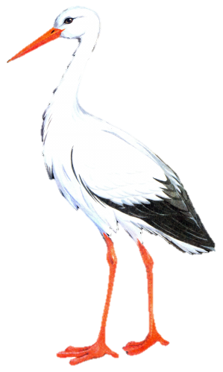
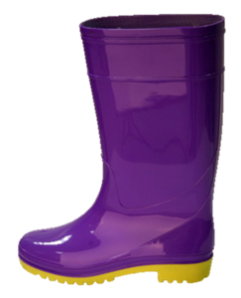
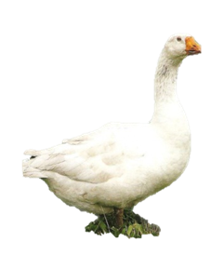
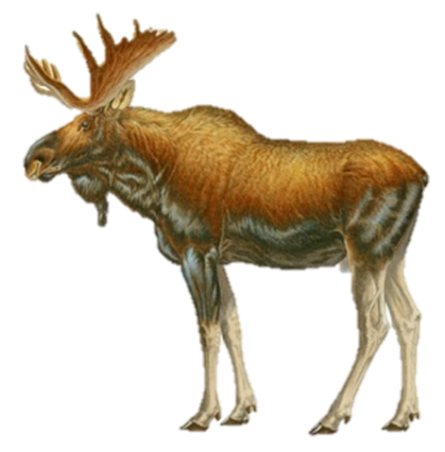
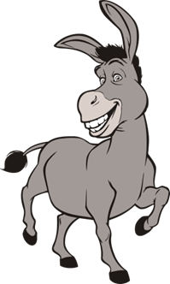
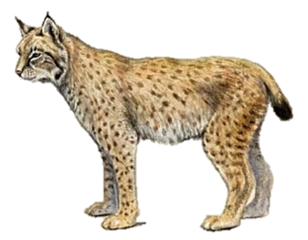
Четвертый лишний

Slide 13
Словарный запас
4-5 лет Увеличение активного словаря (к пяти годам он достигает 3000 слов) дает возможность ребенку точнее излагать свои мысли, свободно общаться как с взрослыми, так и с детьми. Перечисляет предметы по элементарным бытовым лексическим группам, называет обобщающим словом. Если пятилетний ребенок не знает, как назвать предмет, то он может придумать свои слова: огонята (маленький огонь), сердитки (морщинки), ползук (червяк), мазелин (вазелин). | 5-6 лет После пяти лет словарный запас растет стремительно. Перечисляет предметы по разным лексическим группам, называет обобщающим словом. Непроизвольная память — основа пополнения словаря — в этом возрасте достигает своего расцвета. Слова запоминаются как бы сами собой, без волевых усилий. Один раз услышанное слово легко входит в активный словарь. ВОТ ПОЧЕМУ ТАК ВАЖНО ДЕТЯМ ЧИТАТЬ КНИГИ!
Последствия: трудности в подборе слов для высказывания,
в составлении предложений, рассказов, развёрнутых ответов на вопросы!

Slide 14
Направления работы по развитию лексической стороны речи
Расширение объема словаря
Уточнение значения слова
Развитие структуры значения слова
Формирование семантических полей и лексической системности
Расширение связей между словами в лексиконе

Slide 15
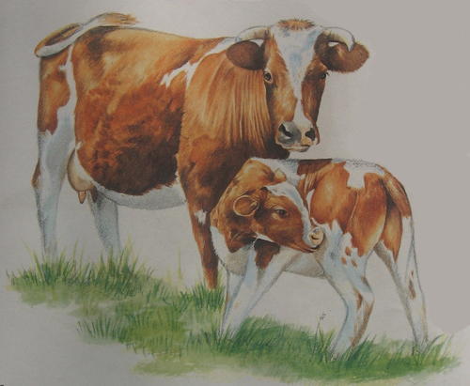
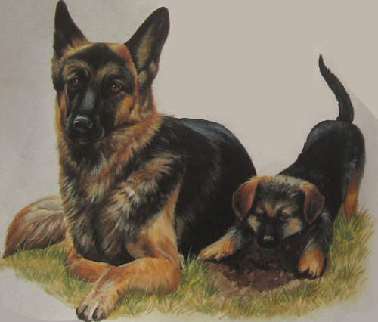
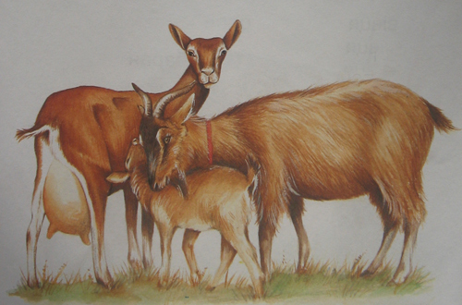
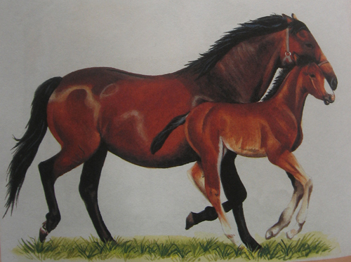
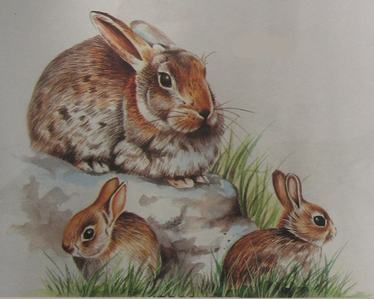
Домашние животные и их детёныши

Slide 16
Логопедические технологии
Скажи наоборот
светлый
бежит
пушистый
работает
свежий
уходит
яркий
залезает
солнечный
надевает
пустой
открывает
мокрый
берёт

Slide 17
Грамматический строй речи
4-5 лет еще формируется, поэтому допустимы неверные употребления окончаний, суффиксов, приставок, согласований слов в предложении («Купи синюю шарик!», «Этот собачонок сидел под стулом», «Я рисоваю»). Произвольное обращение с ударением — тоже вариант нормы: «холодная вода», «болит рука». | 5-6 лет Дети усваивают типичные формы словоизменений и словообразований. Случаев словотворчества становится все меньше. Тем не менее могут оставаться ошибки в употреблении форм с чередованиями звуков (хочу - хочут), в употреблении форм множественного числа существительных в именительном и родительном падежах (дерево — дерева, карандаши — нет карандашов) и так далее.
Последствия: ошибки на письме!
Даша и Лена рисуют грибы.
Даша и Лена рисуют грибов.
Папа принёс много конфет и фруктов.
Папа принёс много конфеты и фрукты.

Slide 18
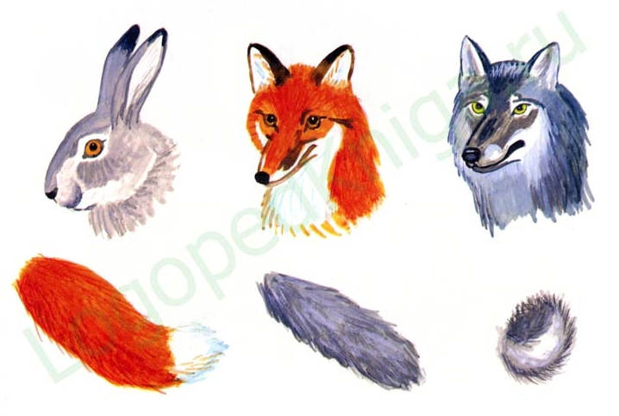
Направления работы по развитию грамматического строя речи
Развитие навыков словоизменения.
Развитие навыков словообразования.

Slide 19
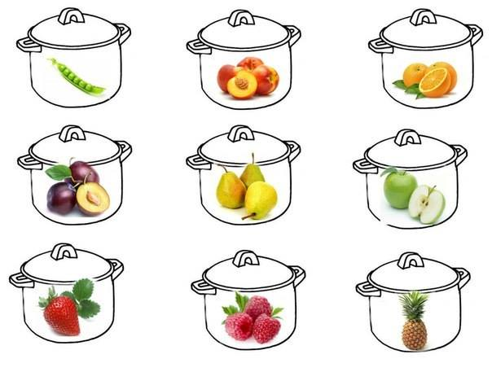
Лексико-грамматические упражнения

Slide 20
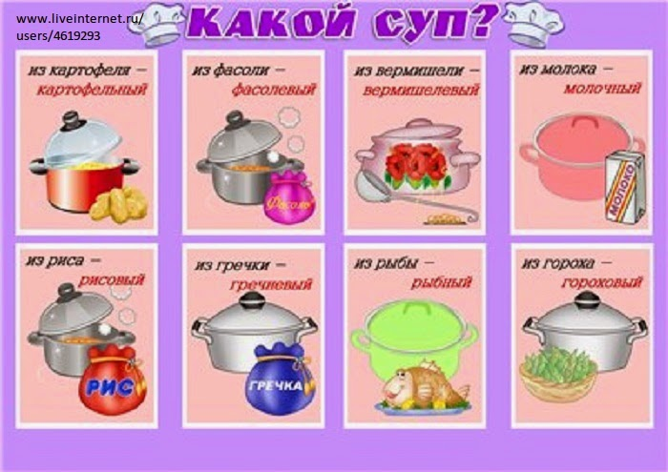
Лексико-грамматические упражнения

Slide 21
Связная речь
4-5 лет Дети начинают овладевать монологической речью. Ребенок может связно рассказать о событиях из собственной жизни, описать животных или заменяющие их игрушки, рассказать об изображенном событии на картинке или на серии картинок. Он в состоянии пересказать знакомый текст. | 5-6 лет Ребенок имеет достаточно развитую активную речь, пользуется в ходе общения развернутыми фразами, точно и понятно отвечает на вопросы, способен рассказать о событиях, свидетелем которых он был.
Последствия:
Трудности в построении предложений, высказываний, изложении мыслей и ответов на вопросы. Нарушение коммуникативной функции речи.

Slide 22
Направления работы по развитию связной речи
Диалог (вопросно-ответная форма общения)
Монолог (высказывание одного лица)
Сначала у ребенка формируется диалог, и только на его основе развивается монолог.
Подготовительный этап
1. -Большое внимание уделяется расширению, активизации словаря, в особенности глагольного.
Основной этап
1. - формирование навыка осмысления общего содержания картины;
2. - развитие практического навыка построения связного высказывания.
Заключительный этап
1. -закрепление навыков употребления связного высказывания, и навыков самоконтроля за правильностью установления связного высказывания.

Slide 23
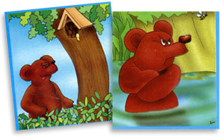
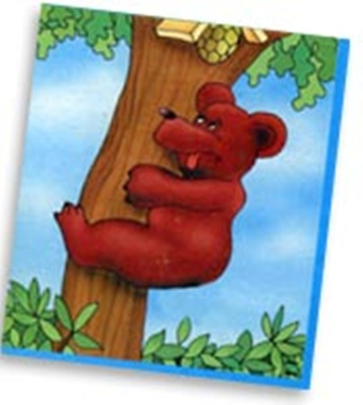
Составление рассказа по серии сюжетных картинок
3
2
1
4

Slide 24
Составление рассказа-описания

Slide 26
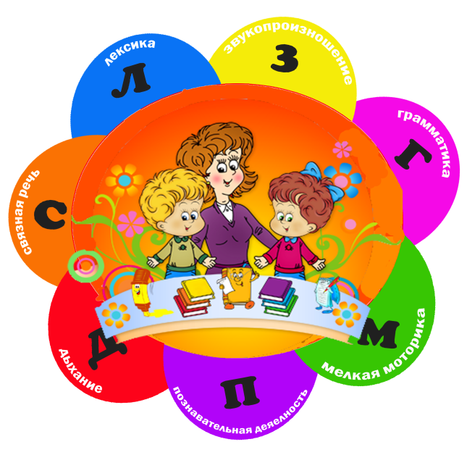
Задачи логопедических занятий:
коррекция нарушений звукопроизношения у детей дошкольного возраста;
формирование и развитие фонематического слуха у детей с нарушениями речи;
своевременное предупреждение и преодоление трудностей речевого развития;
воспитание стремления детей к преодолению недостатков речи,
развитие у детей произвольного внимания к звуковой стороне речи;
взаимодействие с педагогами образовательного учреждения и родителями по формированию речевого развития детей.

Slide 27
Речь должна быть четкой, ясной, грамотной, родителям необходимо как можно активнее способствовать накоплению словарного запаса детей.
Чем богаче и правильнее речь ребенка, тем шире его возможности, тем полноценнее взаимоотношения с детьми и взрослыми.
Устранив все недочеты в дошкольном возрасте, в школе ждет вас успех!

Slide 28
Только в тесном сотрудничестве семьи и детского сада, можно достичь качественного результата в исправлении и развитии речи ребенка!
Спасибо
за
внимание!

